Slide 1

AI 芯片
— AI 计算体系
深度学习计算模式
ZOMI

Slide 2
Talk Overview
AI 计算体系
深度学习计算模式
计算体系与矩阵运算
AI 芯片基础
通用处理器 CPU
从数据看 CPU 计算
通用图形处理器 GPU
AI专用处理器 NPU/TPU
计算体系架构的黄金10年

Slide 3
Talk Overview
深度学习计算模式
The History – CPU 发展历史和组成
Parallel Architecture – CPU 并行处理架构
RoadMap of AI Chip – ISA指令集架构
Application – CPU的应用场景

Slide 4
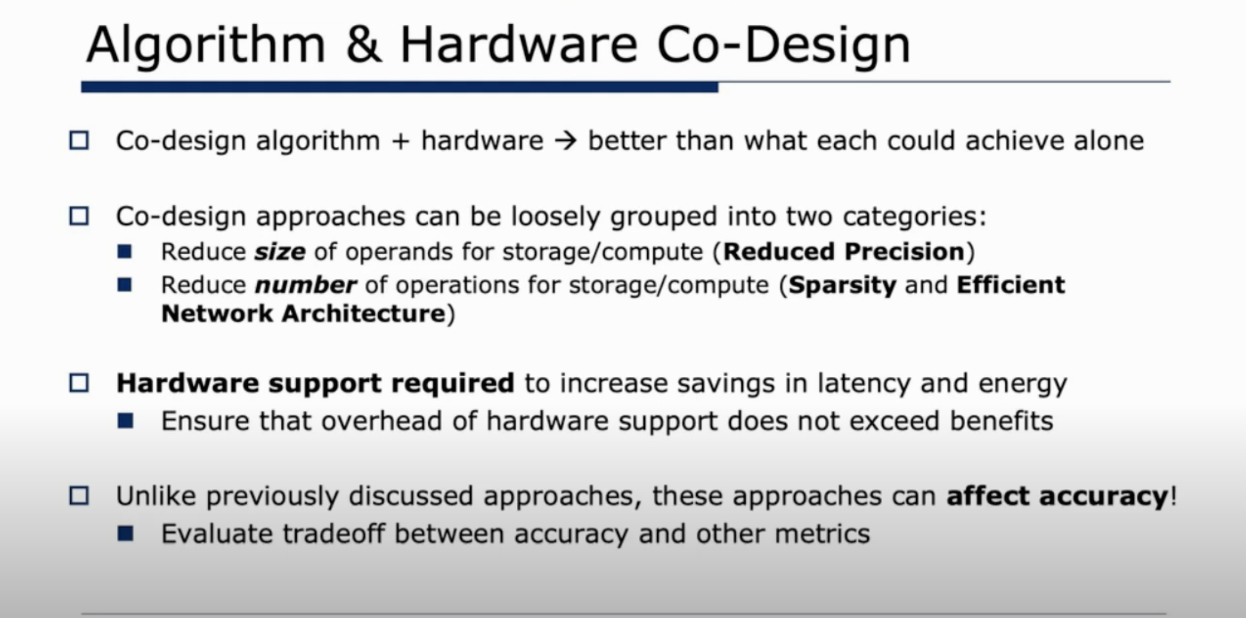

Slide 5
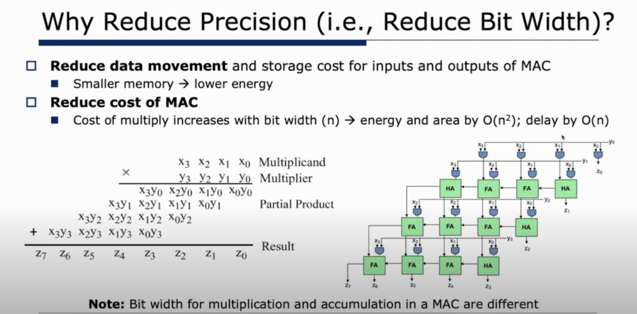

Slide 6
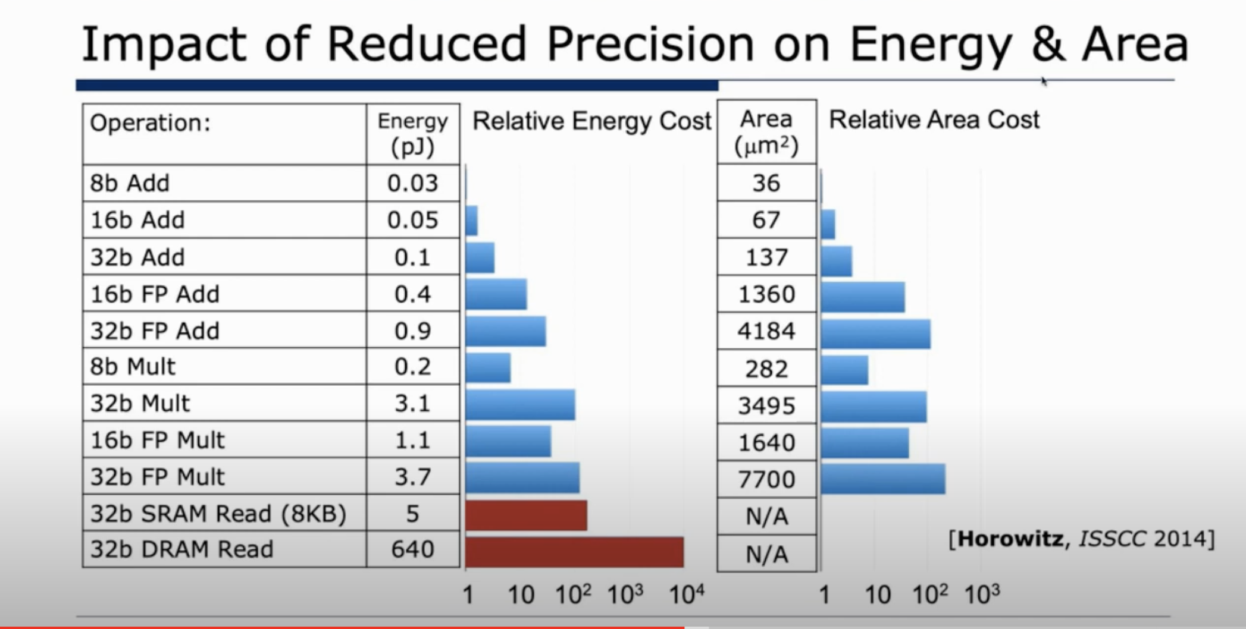

Slide 7
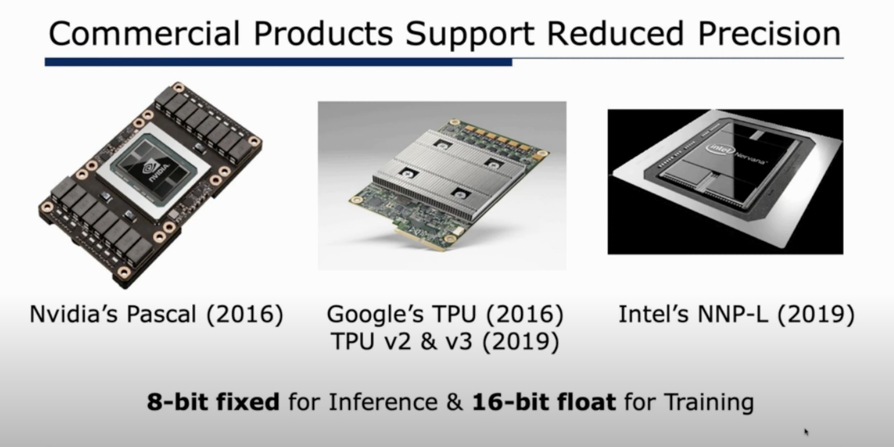

Slide 8
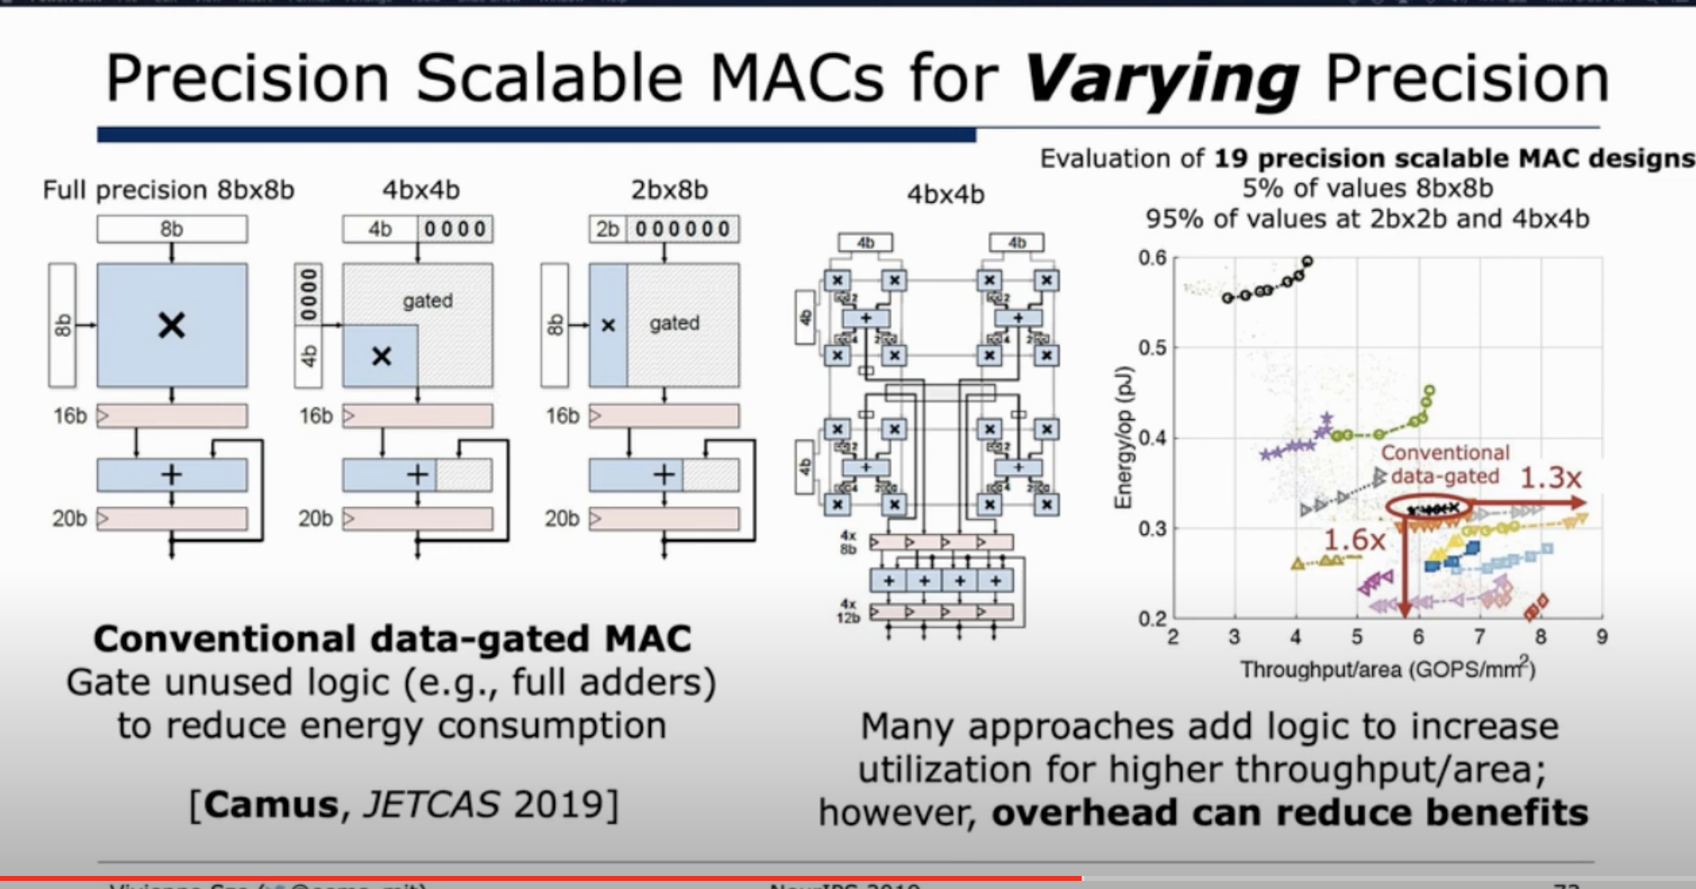

Slide 9
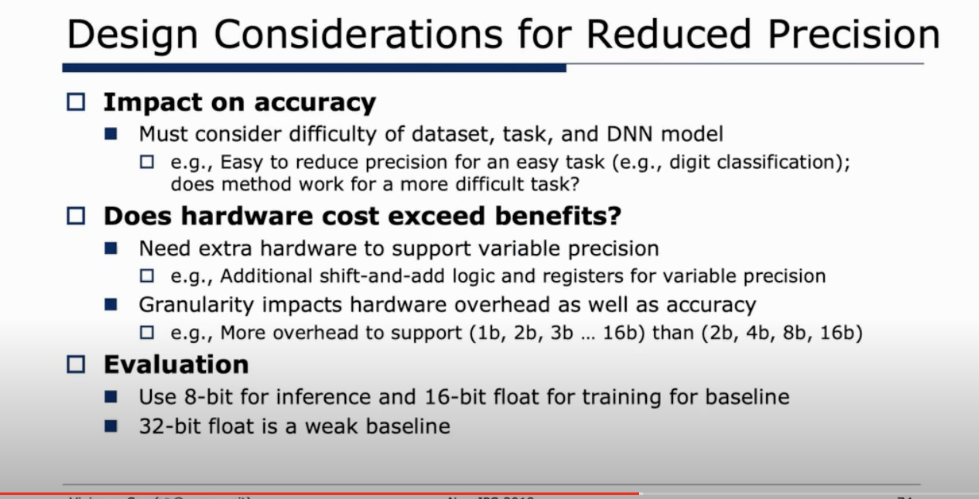

Slide 10
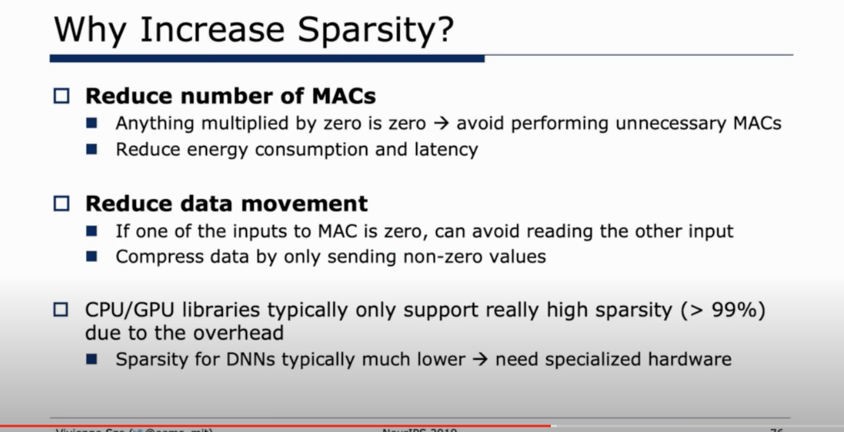

Slide 11
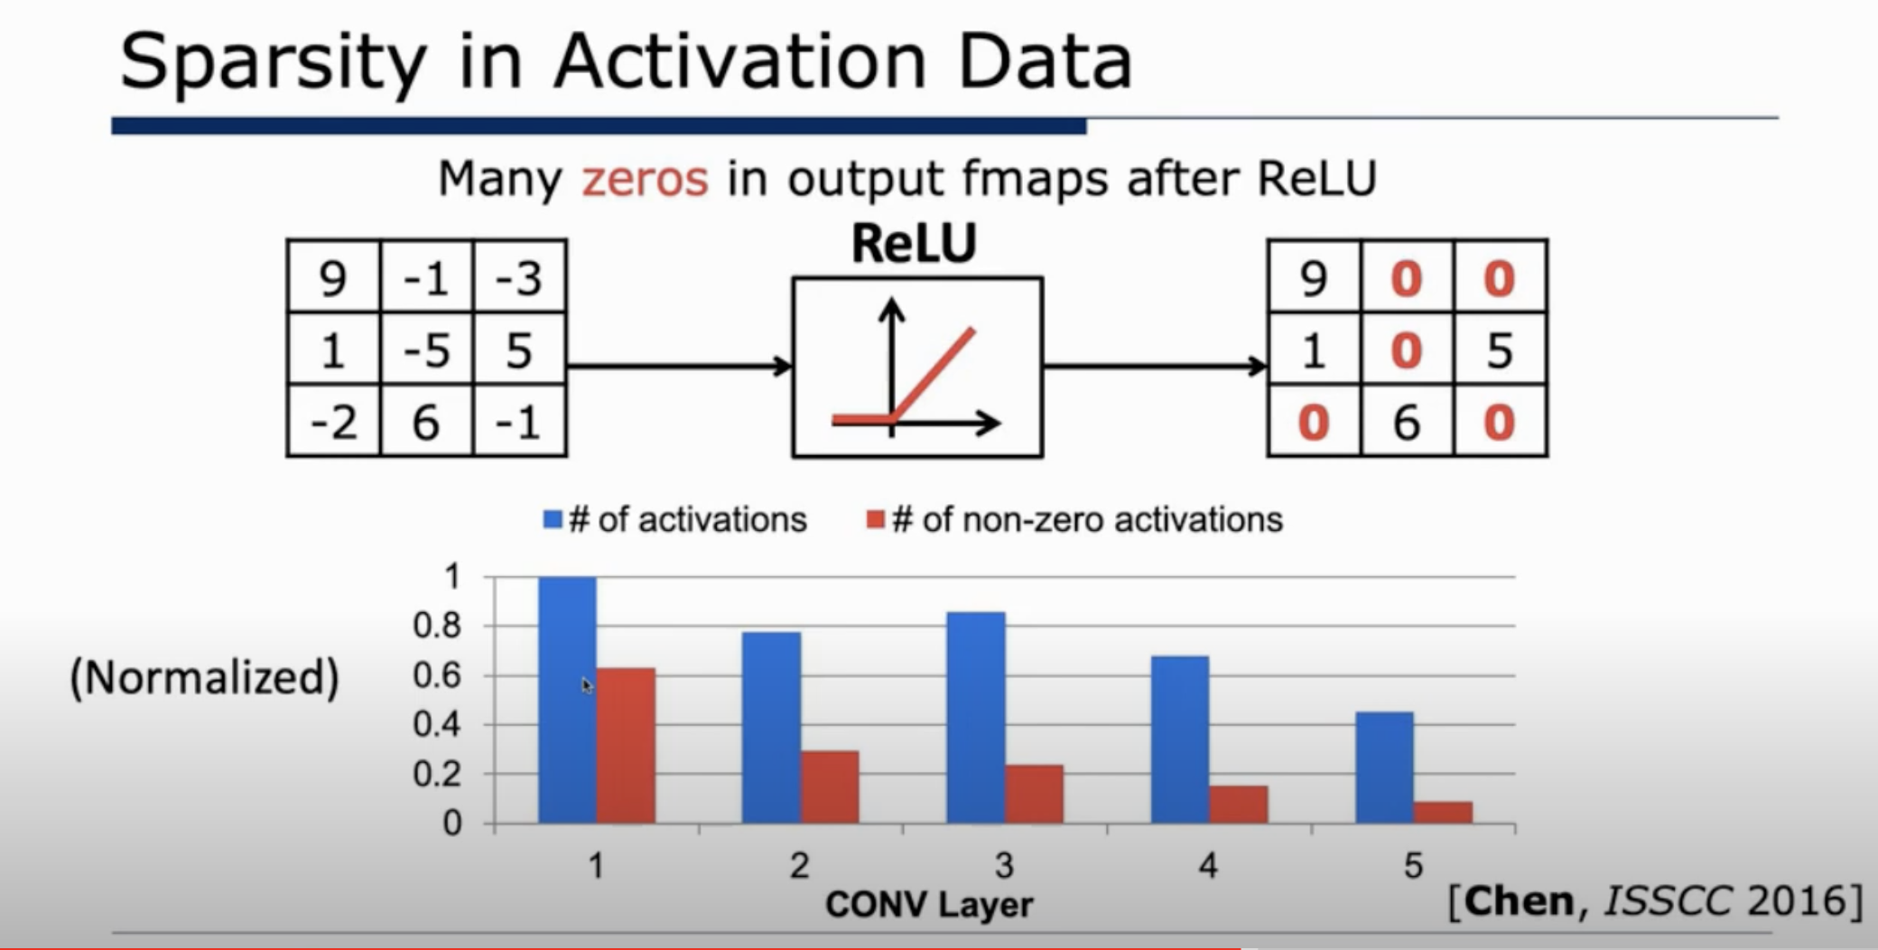

Slide 12
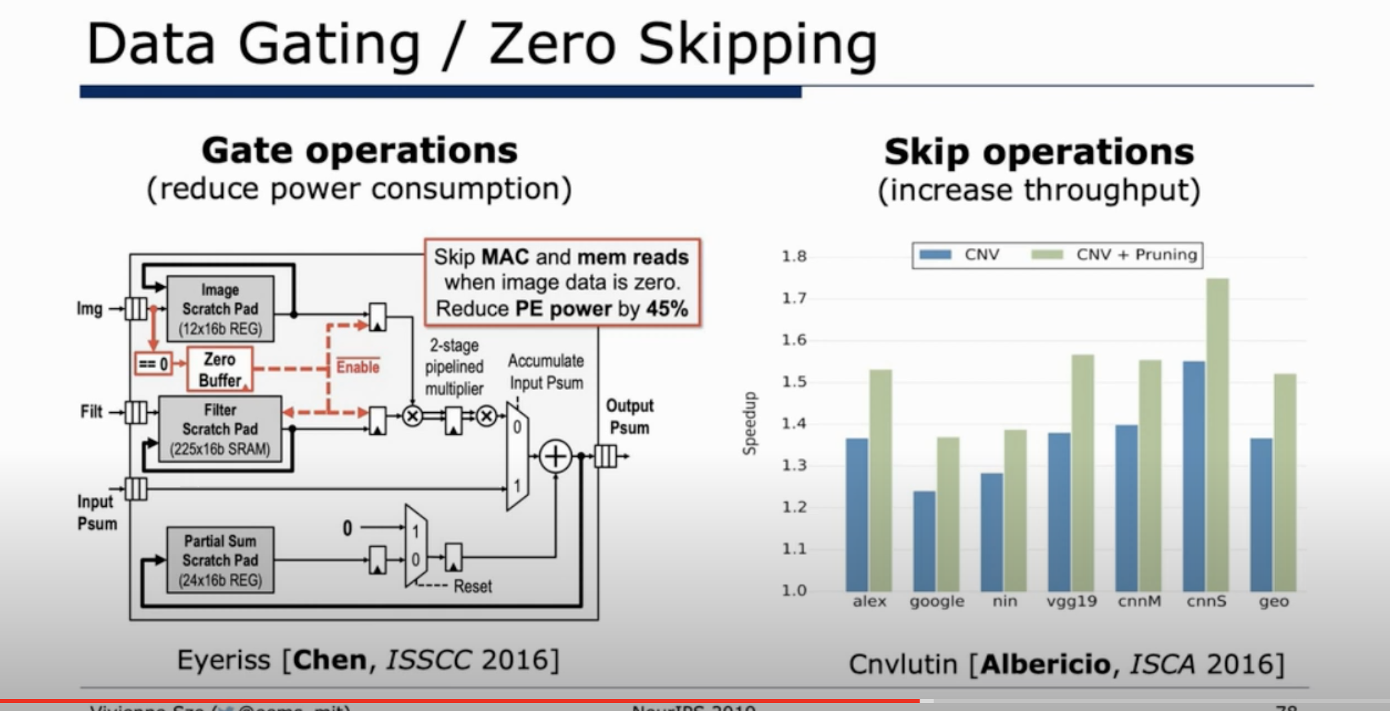

Slide 13
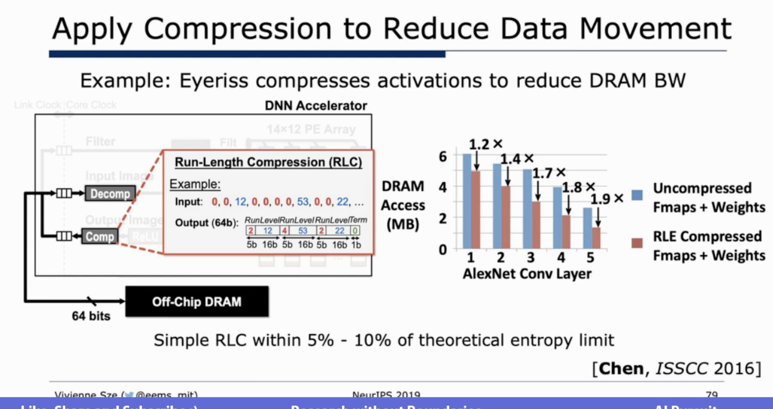

Slide 14
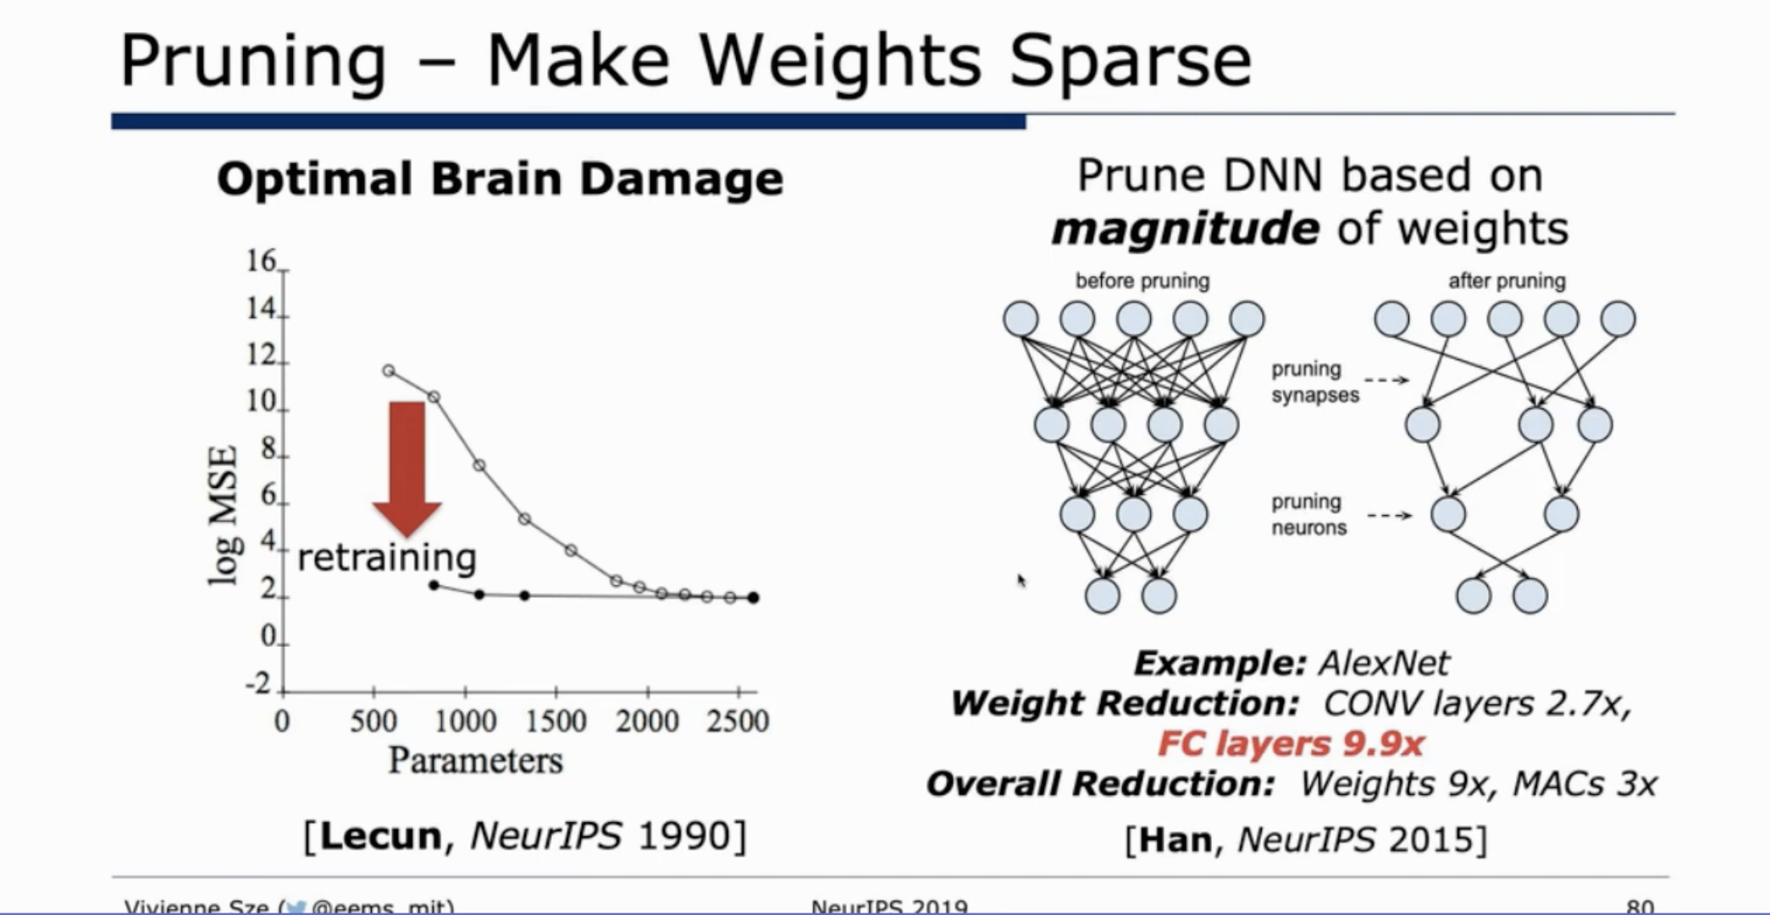

Slide 15
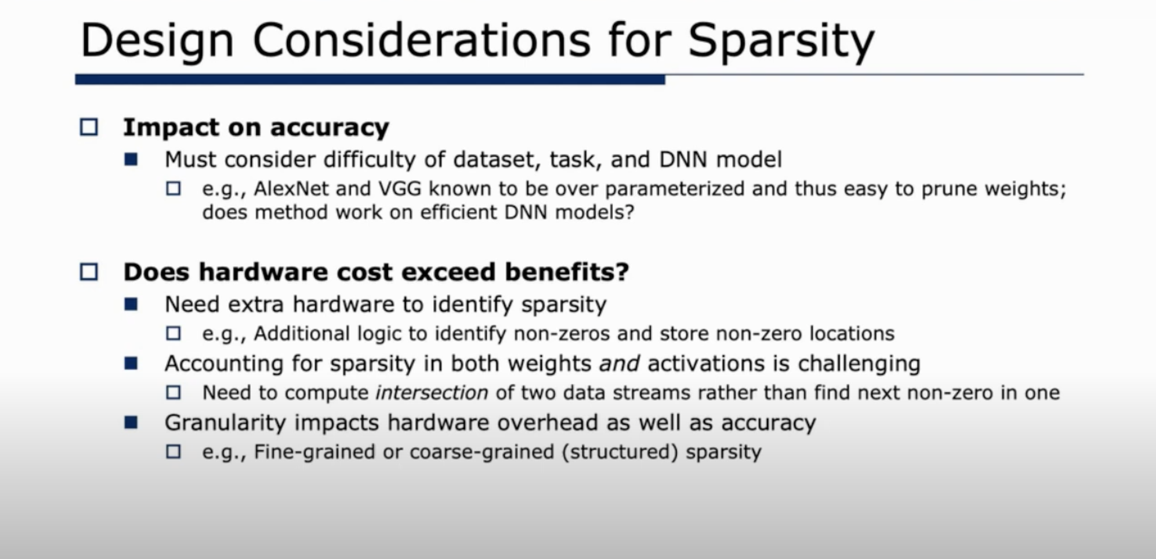

Slide 16
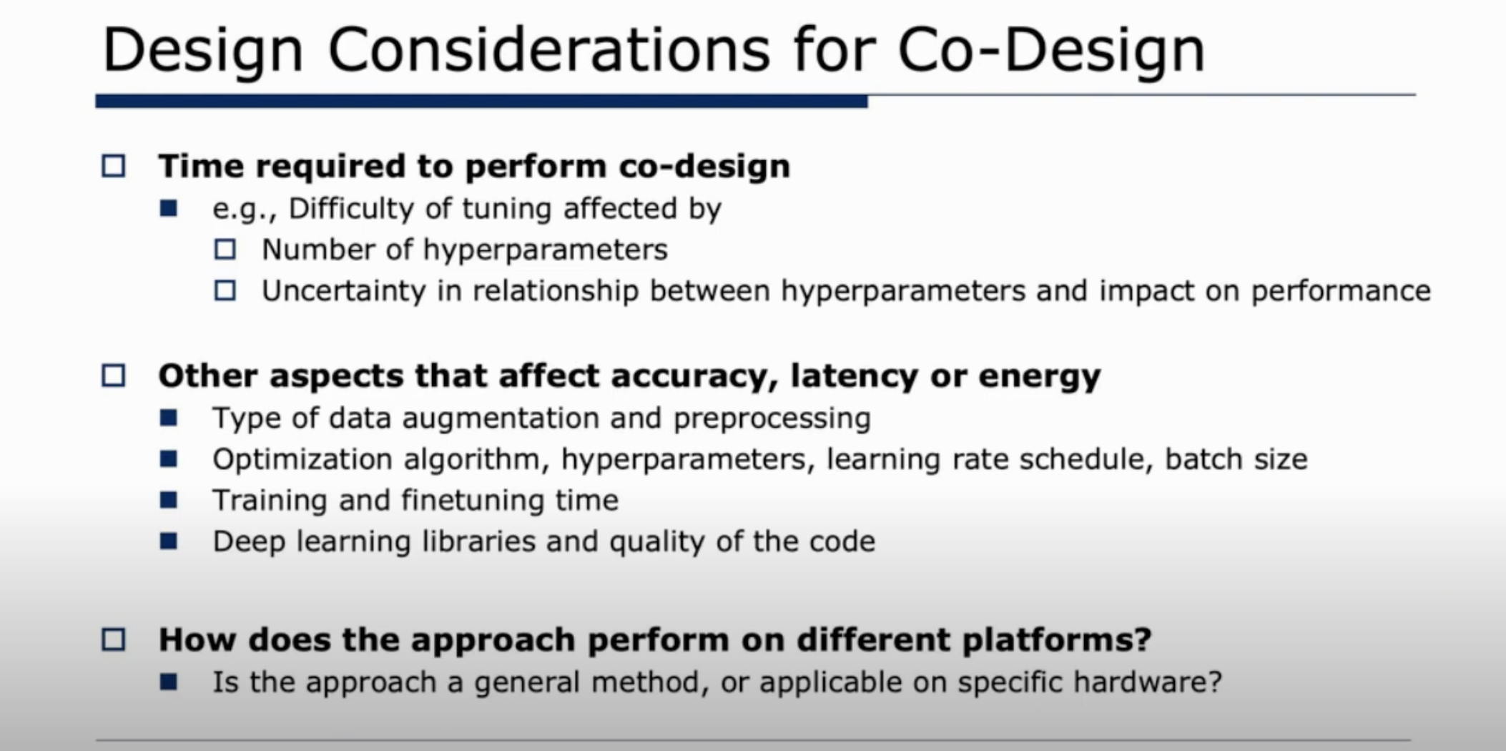

Slide 17
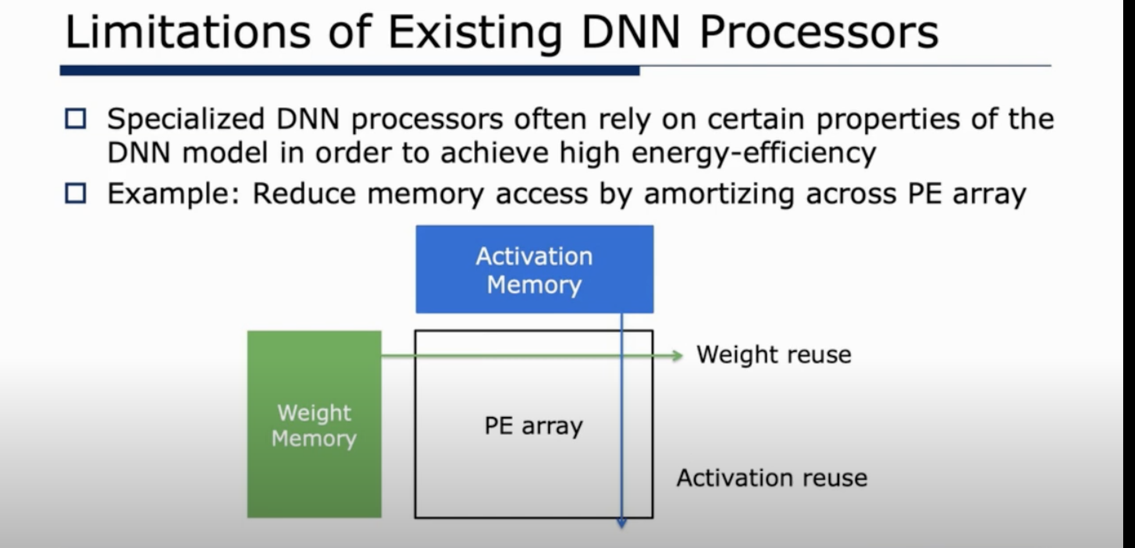

Slide 18
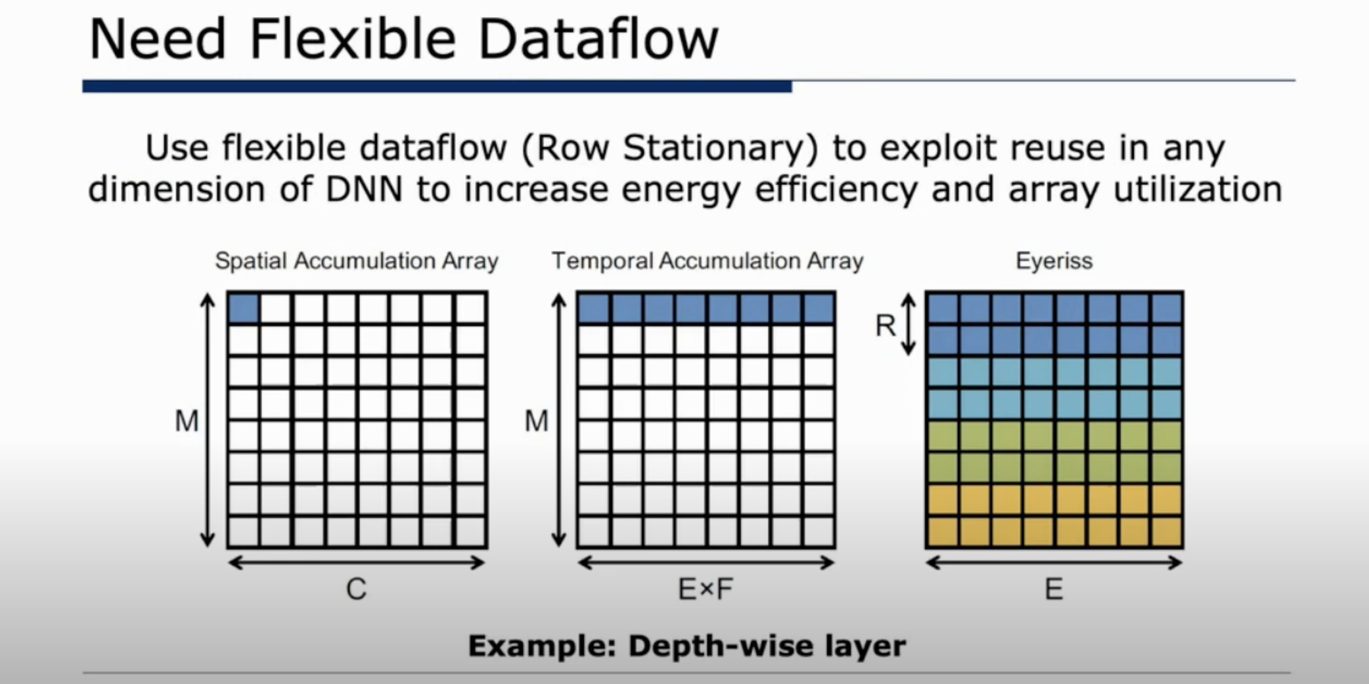

Slide 19
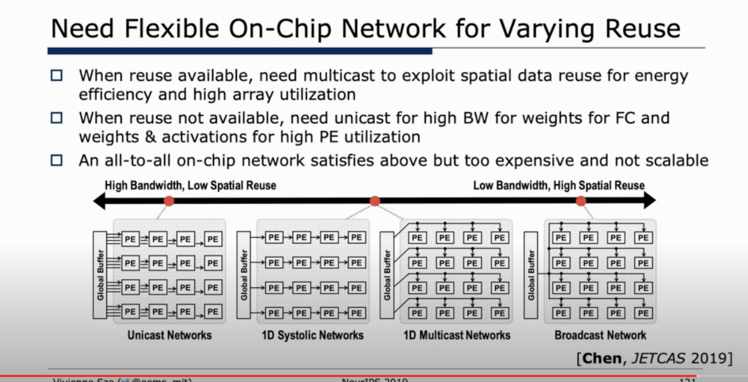

Slide 20
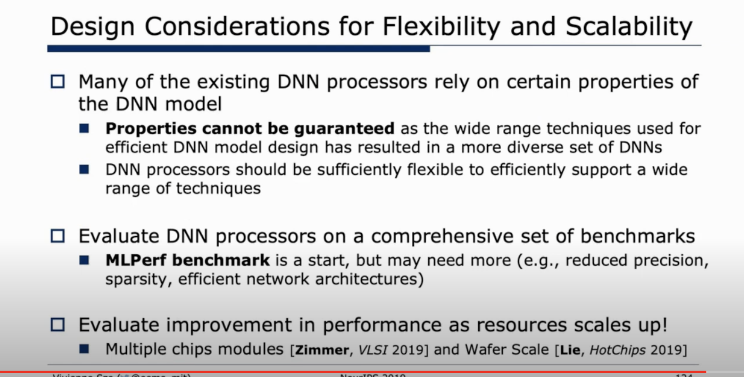

Slide 21
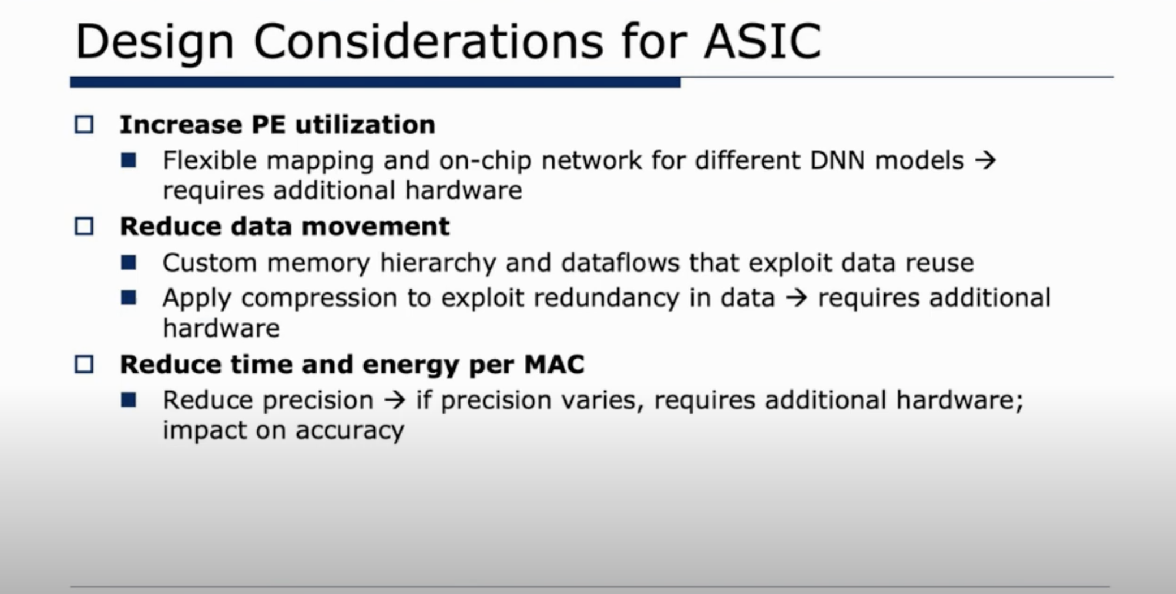

Slide 22
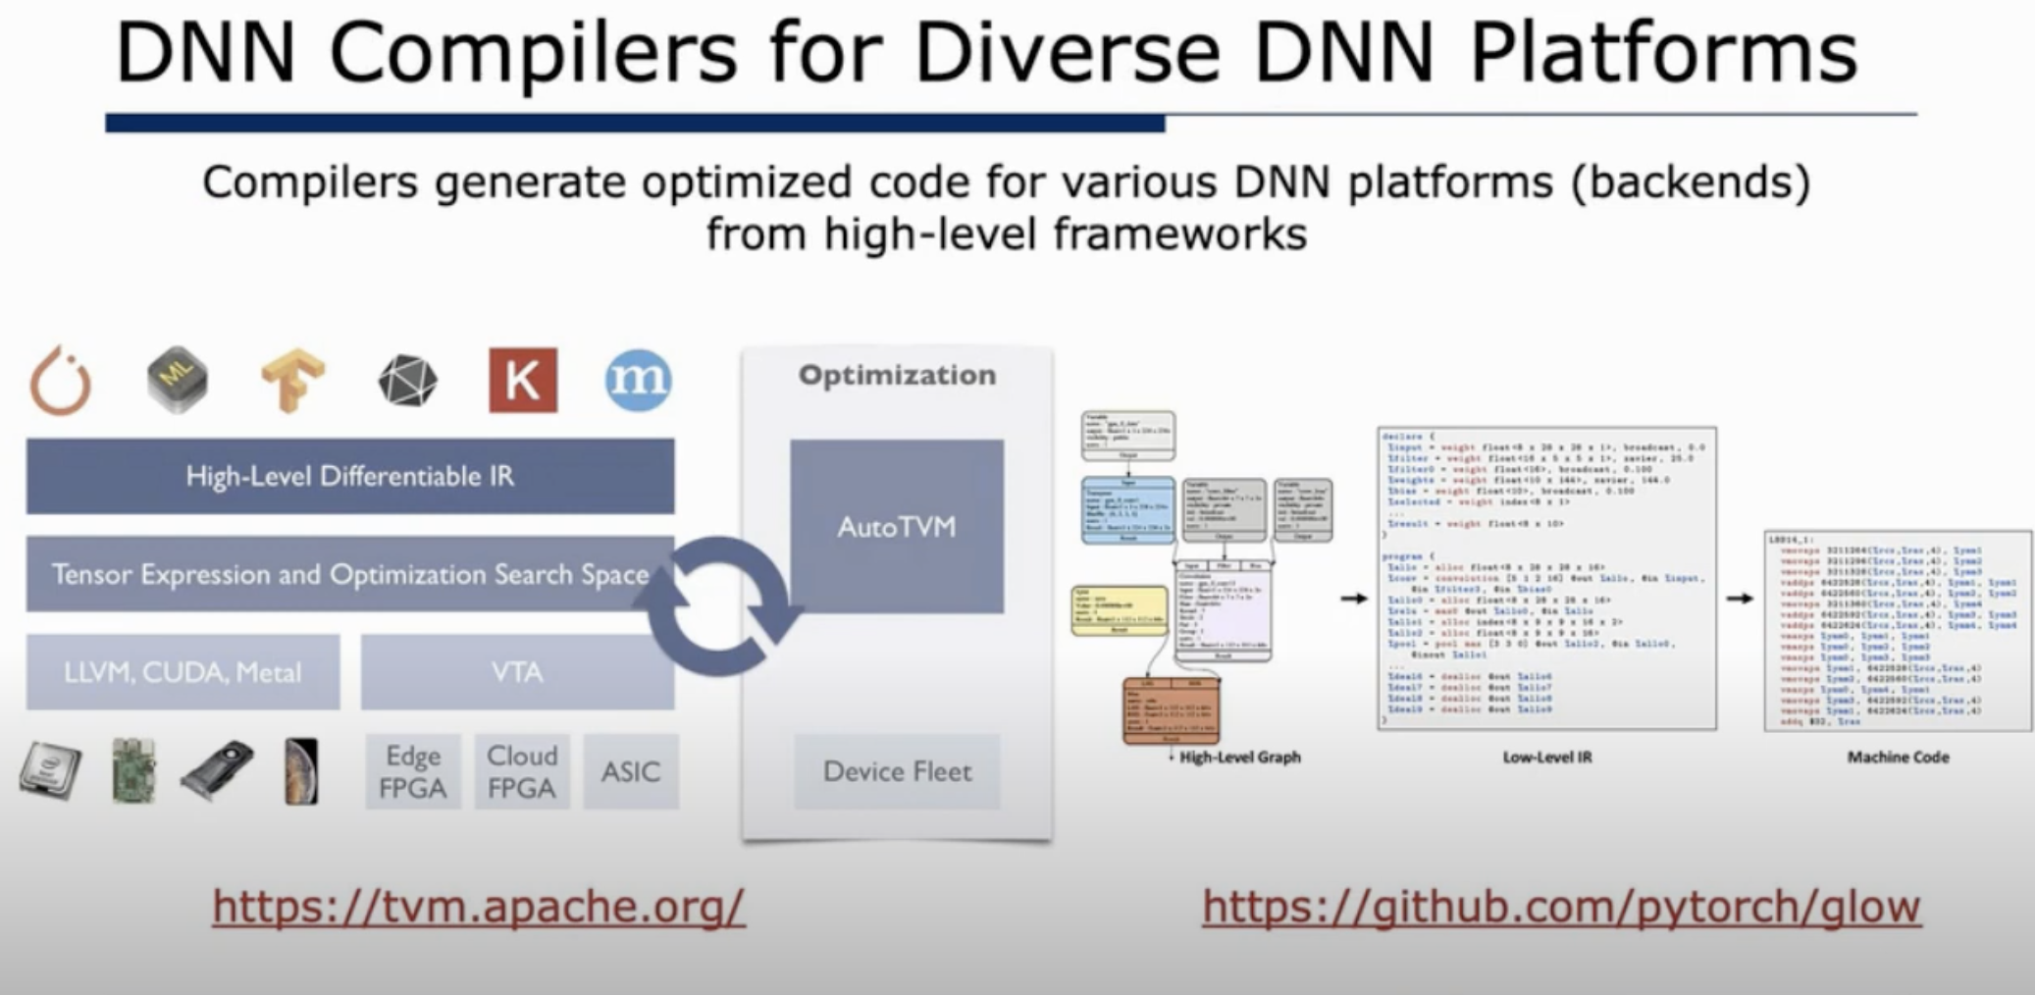

Slide 23
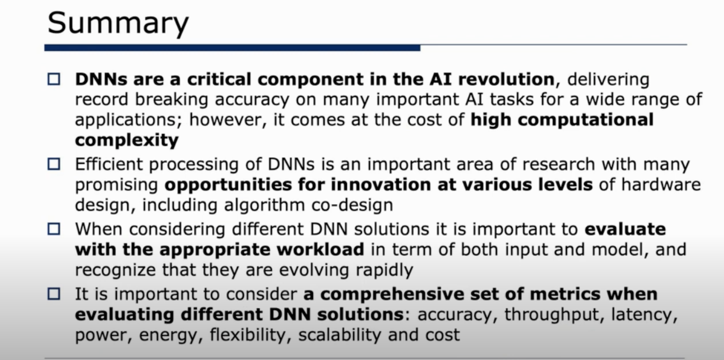

Slide 24
引用

Slide 25
Notes:
25

